Slide 1
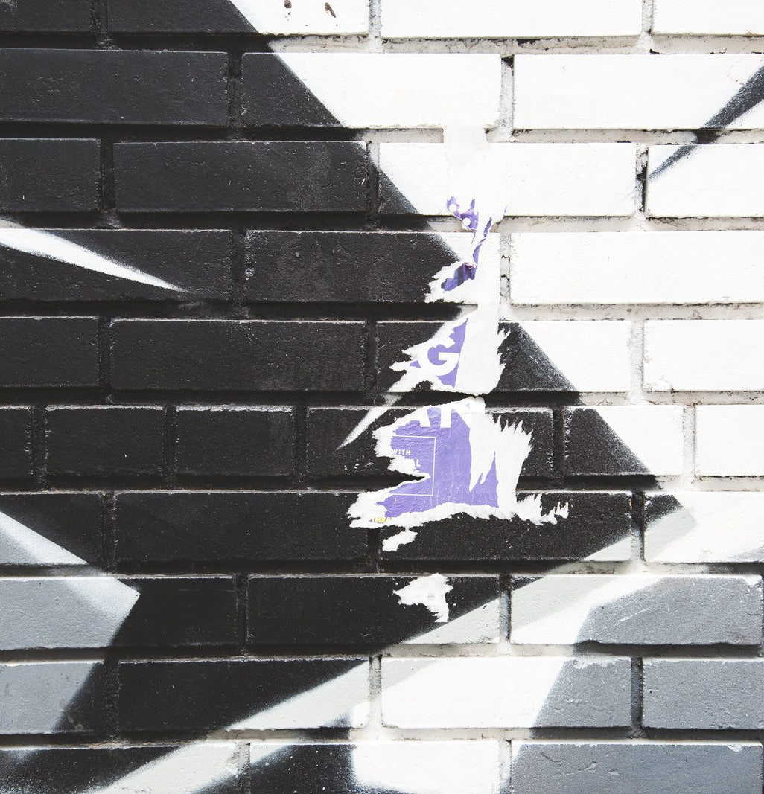
REBRAND 2026
换一套视觉，
不是换个 logo
XX 品牌视觉升级提案
范围：标志 / 色彩 / 字体 / 应用
11
版 主色打样
40
稿 标志推导
6
类 应用规范
38
万 落地预算
XX 品牌 · 设计中心
www.974.cn

Slide 2
CONTENTS
提案四部分
为什么改、改成什么、怎么落地、花多少
01
旧视觉的三宗罪
02
新系统三条规则
为什么必须现在改
色、字、形
进入 →
进入 →
03
落地清单
04
预算与验收
六类应用与时间表
38 万花在哪
进入 →
进入 →
XX 品牌 · 视觉升级提案 v2
‹
≡
›
02
示例数据 · 仅用于版式演示
www.974.cn

Slide 3
01
第 01 部分
旧视觉的三宗罪
为什么必须现在改
www.974.cn

Slide 4
PART 01 · 为什么
旧视觉的三宗罪
来源：品牌资产审计 + 门店巡检 60 家
识别混淆
色值失控
字库混用
31
9
5
%
种红
套
受访者把品牌当成同业 B
门店物料实测色差
同一张海报三种字体
标志同质化严重
没有可执行的色值规范
授权与版权双风险
一句话读这段
这不是审美问题，是资产问题：9 种红和 5 套字意味着品牌资产在逐年贬值，现在改是止损。
XX 品牌 · 视觉升级提案 v2
‹
≡
›
04
示例数据 · 仅用于版式演示
www.974.cn

Slide 5
PART 02 · 规则
新系统第一条规则：一个红
柱为应用场景占比（%），线为各场景对「醒目」的要求指数
三个观察
门店要求最高
招牌在 30 米外要能认出来，红度优先。
包装兼顾质感
红只做点缀块，不大面积铺。
线上跟随门店
同一红值全端统一，不再各端各调。
结论：品牌红定为一支（Pantone 186C / #E63329），用量 10% 以内，红是标点不是底色。
XX 品牌 · 视觉升级提案 v2
‹
≡
›
05
示例数据 · 仅用于版式演示
www.974.cn

Slide 6
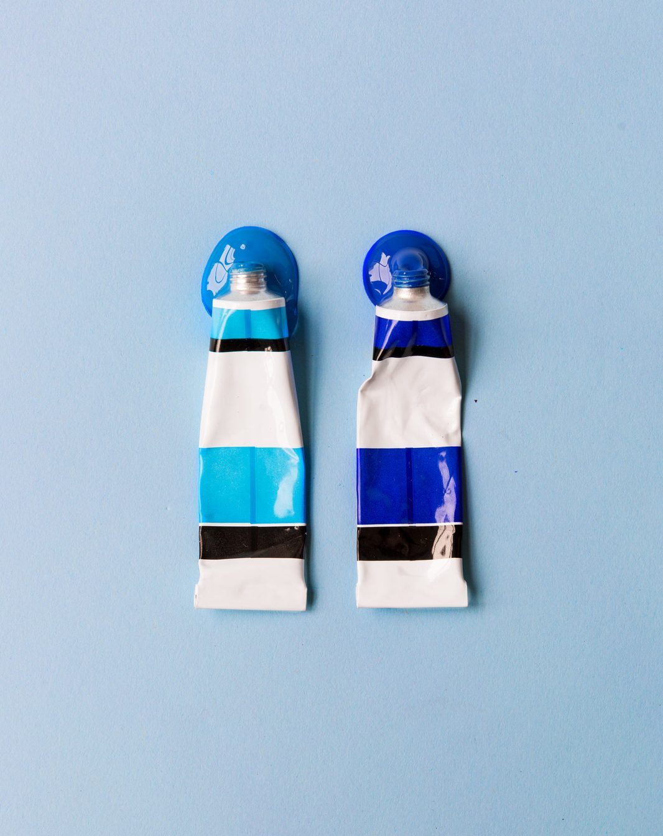
PART 02 · 规则
另外两条规则：一种字、一个网格
一种字
标题黑体 + 正文宋体的中文对，西文统一 grotesk，砍掉 5 套杂字。
一个网格
12 栏网格，所有物料只允许三种版式：满版图、左右分栏、三栏卡片。
三条规则的本质是「限制」：设计团队从「每次重新发明」变成「往格子里填」。
06
示例数据 · 仅用于版式演示
‹
≡
›
www.974.cn

Slide 7
PART 03 · 落地
六类应用与时间表
应用类 | 范围 | 完成时间 | 责任
包装 | 主力 12 个 SKU | 2027.01 | 包装组
门店 | 60 家门头分两批 | 2027.04 | 工程组
线上 | 官网/小程序/店铺 | 2026.12 | 数字组
办公 | 名片/合同/PPT 模板 | 2026.12 | 行政
内容 | 社交媒体模板 12 套 | 2027.01 | 内容组
规范 | VI 手册 v2 印发 | 2026.12 | 设计中心
顺序有讲究：先线上后门店——线上改版快、纠错便宜，门店在规范稳定后再动工。
XX 品牌 · 视觉升级提案 v2
‹
≡
›
07
示例数据 · 仅用于版式演示
www.974.cn

Slide 8
PART 04 · 预算
38 万怎么花
含设计、打样、施工与培训
各块预算（万元）
门店施工
17.5
验收：60 家门头色差 ΔE≤2
包装改版
9.2
验收：12 SKU 打样签收
设计费
6.8
验收：VI 手册 v2 交付
打样
3.0
验收：三方比价留档
培训
1.5
验收：全员考核通过率 100%
预算里最容易被砍的是培训 1.5 万——恰恰是不能砍的：上次换装失败就败在门店没人照规范执行。
XX 品牌 · 视觉升级提案 v2
‹
≡
›
08
示例数据 · 仅用于版式演示
www.974.cn

Slide 9
风险
换装风险管理
1
›
2
›
3
老新并存期
门店分批
版权清零
2 个月过渡，旧物料自然消耗不报废。
一批 30 家验证施工工艺再铺二批。
5 套旧字全部下架，替换字库买断授权。
版权这步别省：旧字库的商用授权本来就不完整，这次一并清掉。
XX 品牌 · 视觉升级提案 v2
‹
≡
›
09
示例数据 · 仅用于版式演示
www.974.cn

Slide 10
收益 · 量化
视觉升级的预期收益
柱为识别度测试得分（旧=100），线为预计改造成本回收（月）
128
分
识别度（旧=100）
18
个月
最慢回收线
ΔE≤2
门店色差验收
收益测算保守：只算识别带来的转化与溢价，不算品牌资产的长期增值。
XX 品牌 · 视觉升级提案 v2
‹
≡
›
10
示例数据 · 仅用于版式演示
www.974.cn

Slide 11
里程碑
六个月落地节奏
2026.11
2026.12
2027.01
2027.04
2027.06
提案定稿
规范先行
包装上新
门店收官
半年复盘
本方案评审通过
VI 手册 v2 + 线上全量替换
12 SKU 新包装出厂
60 家门头全部换新
识别度复测，对照 128 分基线
复盘做两次：4 月门店收官一次，6 月识别度复测一次，用同一份测试问卷。
XX 品牌 · 视觉升级提案 v2
‹
≡
›
11
示例数据 · 仅用于版式演示
www.974.cn

Slide 12
分工
谁负责什么
规范与设计
门店施工
培训考核
VI 手册与模板
招标与验收
全员宣贯
设计中心 ×××
工程 ×××
行政 ×××
12.20 交付
色差 ΔE≤2
通过率 100%
验收标准写进合同里，别只写在 PPT 里。
XX 品牌 · 视觉升级提案 v2
‹
≡
›
12
示例数据 · 仅用于版式演示
www.974.cn

Slide 13
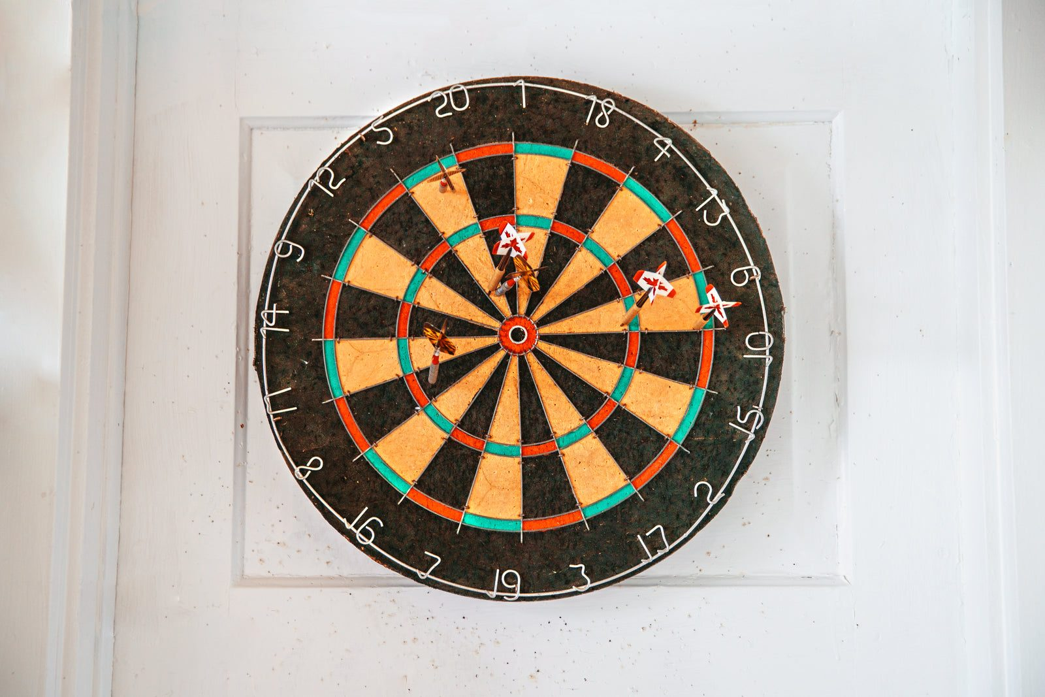
现场与过程
推导与打样
视觉系统是怎么磨出来的
草图墙
标志推导 40 余稿，墙上留了三天再收敛。
www.974.cn
工具规范
笔与字重的对应表进了 VI 手册第 3 章。
www.974.cn
打样过程
www.974.cn
主色打样 11 版，最终选了偏暖的 5% 红。
配图右下角的水印为素材版权标记，换成自己的照片后自然消失。
XX 品牌 · 视觉升级提案 v2
‹
≡
›
13
示例数据 · 仅用于版式演示
www.974.cn

Slide 14
REBRAND
一个红，一种字，一个网格
XX 品牌 · 视觉升级 2026
设计中心 · 提案 v2
www.974.cn · 模板库

